Slide 1
プログラミング基礎演習I
第9回 多次元配列

Slide 2


まずは前回の復習
配列とは?
変数をまとめて複数個用意し活用する方法
「集合住宅」のイメージ
「箱をくっつけて用意」
のイメージ
特徴
・同じ型のものしか配列では扱えない
・最初にいくつ要素が入るか決める必要がある
・複数のデータを扱う際にとても便利

Slide 3



まずは前回の復習
配列と繰り返し文は相性が良い！
理由１：配列を使用したプログラムでは
各データに対して順に行っていくことが多い！
値
値
値
1番目
2番目
3番目
同じ処理を繰り返し行う

Slide 4
まずは前回の復習
要素数：
配列宣言時における
データの数の事
構文
宣言 + 初期化
String
names[]
=
new String[3];
型名 配列名[] = new 型名[要素数]
中身：null
中身：null
中身：null
全員
names[]です！
もしもint型で初期化したら
初期値は0になるよ！！
String型
names[0]
names[1]
names[2]

Slide 5
まずは前回の復習
構文
宣言 + 代入
String
names[]
=
{“A”,”B”,”C”};
型名 配列名[] = {値、値、値}
“A”
“B”
“C”
全員
names[]です！
String型
names[0]
names[1]
names[2]

Slide 6
まずは前回の復習
構文
代入
names[2] = “Boxちゃん”;
配列名[添え字] ＝ 値
添え字：
先頭から何番目を指しているのか
データの位置のこと
※０から始まる
“A”
“B”
“C”
中身：空
中身：空
中身：空
Boxちゃん
Boxちゃん
文字列データ
String型
names[0]
names[1]
names[2]

Slide 7
まずは前回の復習
構文
取り出し
System.out.println(“名前：”+names[2]);
配列名[添え字]
“A”
Boxちゃん
“B”
Boxちゃん
中身：空
中身：空
中身：空
名前:
Boxちゃん
String型
names[0]
names[1]
names[2]

Slide 8
まずは前回の復習
箱の数だけ繰り返す時などに
活用するよ！
構文
要素数の取得
int length = names.length;
配列名.length
“A”
Boxちゃん
“B”
Boxちゃん
中身：空
中身：空
中身：空
length
names[0]
names[1]
names[2]
int型
String型
３
要素数：
３

Slide 9
まずは前回の復習
forとは?
繰り返し処理プログラムの1つ
条件を満たすまで
同じ処理を繰り返したいときに活用
特徴
・()内の継続条件の結果がtrueの間、｛｝内の処理を繰り返す
・「値の初期化、継続条件、値の変化」の３つを一緒に定義する
・回数指定を使用したループを得意としている
・ ｛｝内の処理で継続条件に関わる処理がないと無限ループに陥る

Slide 10
まずは前回の復習
;(セミコロン)が
必要
;(セミコロン)はいらない
for文
構文
継続条件;
値の変化
for( ){
}
値の初期化;
// 繰り返したい処理
値の変化では
継続条件が終了へ向かうような
処理を書くこと！！
実装例(「表示」が5回表示)
for( ){
}
int count=0;
count<= 5;
count++
// 繰り返したい処理
System.out.println(“表示”);

Slide 11
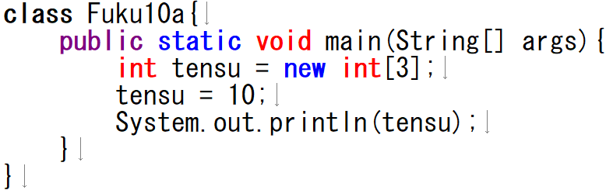
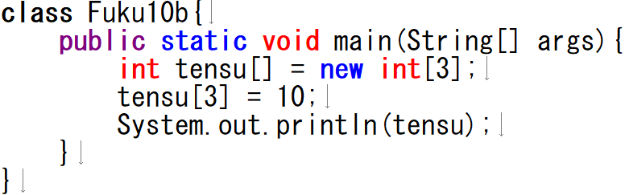
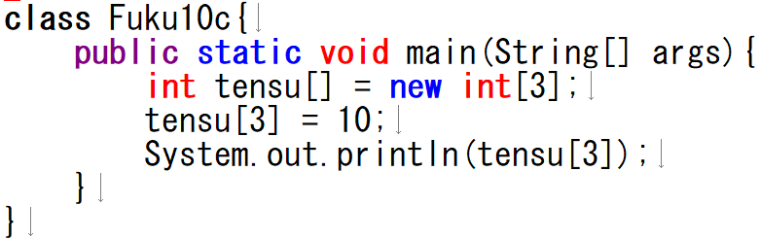
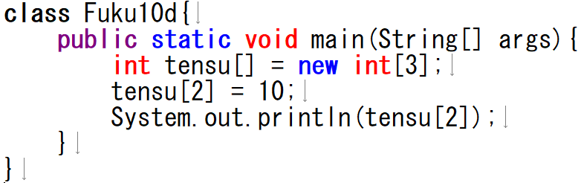
まずは前回の復習！
10
復習問題１ 表示結果が右図のようになるのはどれ？(全て答えよ)
ア
イ
ウ
エ

Slide 12
今日の内容で出来るようになる事
多量の変数を
一括定義が可能に！！

Slide 13
今回のキーワード
・多次元配列
・多次元配列での.length

Slide 14
多次元配列

Slide 15


多次元配列
多次元配列とは?
配列をまとめて複数個用意し活用する方法
例えば
「マンションの部屋」のイメージ
3階の配列
1号室
2号室
3号室
2階の配列
1号室
2号室
3号室
1階の配列
1号室
2号室
3号室
特徴
・同じ型のものしか配列では扱えない
・最初にいくつ要素が入るか決める必要がある
・複数のデータを扱う際にとても便利

Slide 16
多次元配列
配列と繰り返し文は相性が良い！
理由１：配列を使用したプログラムでは
各データに対して順に行っていくことが多い！
値
値
値
1番目
2番目
3番目
同じ処理を繰り返し行う

Slide 17

多次元配列
要素数：
配列宣言時における
データの数の事
構文
宣言 + 初期化
int
nums[][]
=
new int[2][3];
型名 配列名[][] = new 型名[配列の要素数][配列内の要素数]
中身：0
中身：0
中身：0
全員
nums[][]
です！
nums[0][0]
nums[0][1]
nums[0][2]
int型
中身：0
中身：0
中身：0
nums[1][0]
nums[1][1]
nums[1][2]

Slide 18
多次元配列
構文
宣言 + 代入
nums[][]
{
};
int
=
{0,1,2},
{3,4,5}
型名 配列名[][] = {{値、値、値},
{値、値、値}};
中身：0
中身：1
中身：2
nums[0][0]
nums[0][1]
nums[0][2]
int型
中身：3
中身：4
中身：5
nums[1][0]
nums[1][1]
nums[1][2]

Slide 19
多次元配列
代入
nums[1][2] = 99;
配列名[添え字][添え字] ＝ 値
添え字：
先頭から何番目を指しているのか
データの位置のこと
※０から始まる
[0]
[1]
[2]
中身：0
中身：1
中身：2
[0]
nums[0][0]
nums[0][1]
nums[0][2]
99
中身：3
中身：4
中身：5
数値データ
[1]
nums[1][0]
nums[1][1]
nums[1][2]

Slide 20
取り出し
System.out.println(“nums[1][2]”+nums[1][2]);
配列名[添え字][添え字]
中身：0
中身：1
中身：2
nums[1][2]=
5
nums[0][0]
nums[0][1]
nums[0][2]
int型
中身：3
中身：4
中身：5
nums[1][0]
nums[1][1]
nums[1][2]

Slide 21
基礎情報はお伝えしたので
まずは配列の復習も兼ねて
Sample09_1a.javaを
完成させてみましょう！

Slide 22
今日の内容を活用して
Sample09_1b.javaを
完成させてみましょう！

Slide 23
今日の内容を活用して
Sample09_1c.javaを
完成させてみましょう！

Slide 24
今日の内容を活用して
Sample09_1d.javaを
完成させてみましょう！

Slide 25
ここまで課題1を完成させる情報が揃いました！
課題1にチャレンジしてみましょう！

Slide 26
多次元配列での.length

Slide 27
要素数の取得(パターン1)
配列
int length = nums.length;
構文
配列名.length
中身：0
中身：1
中身：2
[0]
2
nums[0][0]
nums[0][1]
nums[0][2]
中身：3
中身：4
中身：5
length
int型
[1]
nums[1][0]
nums[1][1]
nums[1][2]

Slide 28
要素数の取得(パターン2)
配列
int length = nums[0].length;
構文
配列名[添え字].length
3
[0]
[1]
[2]
中身：0
中身：1
中身：2
[0]
nums[0][0]
nums[0][1]
nums[0][2]
中身：3
中身：4
中身：5
length
int型
[1]
nums[1][0]
nums[1][1]
nums[1][2]

Slide 29
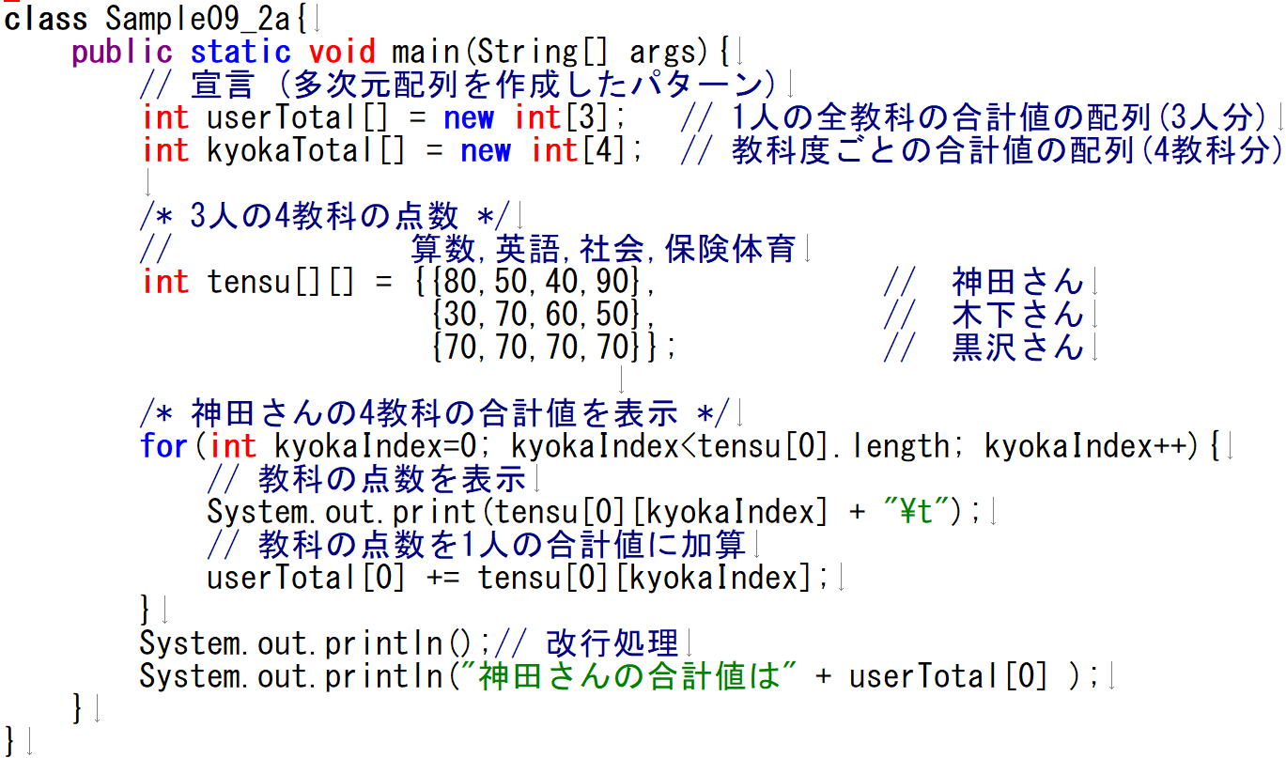








～いきなりプログラミング編～
資料にあるファイルに
追加して、
試しに動かしてみよう！
テスト
神田さん
木下さん
黒沢さん

Slide 30


0
0
0
int型
userTotal[0]
userTotal[0]
userTotal[0]
int型のuserTotalという
名前の配列を3要素分で準備し
newで初期化したので0が代入！
テスト
神田さん
木下さん
黒沢さん

Slide 31
0
0
0
int型
userTotal[0]
userTotal[0]
userTotal[0]
0
0
0
0
int型
kyokaTotal[0]
kyokaTotal[2]
kyokaTotal[1]
kyokaTotal[3]
int型のkyokaTotalという
名前の配列を3要素分で準備し
newで初期化したので0が代入！

Slide 32
0
0
0
int型
userTotal[0]
userTotal[0]
userTotal[0]
0
0
0
0
int型
kyokaTotal[0]
kyokaTotal[2]
kyokaTotal[1]
kyokaTotal[3]
算数
英語
社会
保険
[0]
[1]
[2]
[3]
神田
[0]
80 | 50 | 40 | 90
30 | 70 | 60 | 50
70 | 70 | 70 | 70
木下
[1]
黒沢
[2]
int型のtensuという名前で
「4つの要素を持つ配列」を
「3要素分」準備したよ！

Slide 33
0
0
0
int型
userTotal[0]
userTotal[0]
userTotal[0]
0
0
0
0
int型
kyokaTotal[0]
kyokaTotal[2]
kyokaTotal[1]
kyokaTotal[3]
算数
英語
社会
保険
[0]
[1]
[2]
[3]
神田
[0]
80 | 50 | 40 | 90
30 | 70 | 60 | 50
70 | 70 | 70 | 70
木下
[1]
黒沢
[2]
int型のkyokaIndexという名前で
箱を用意したよ！中には０を代入したよ！
0
int型
kyokaIndex

Slide 34
0
0
0
int型
userTotal[0]
userTotal[0]
userTotal[0]
0
0
0
0
int型
kyokaTotal[0]
kyokaTotal[2]
kyokaTotal[1]
kyokaTotal[3]
4
算数
英語
社会
保険
[0]
[1]
[2]
[3]
神田
[0]
80 | 50 | 40 | 90
30 | 70 | 60 | 50
70 | 70 | 70 | 70
木下
[1]
繰り返しチェック!
黒沢
[2]
ture
0
0
<
kyokaIndex
tensu[0].length
int型
kyokaIndex

Slide 35
0
0
0
int型
userTotal[0]
userTotal[0]
userTotal[0]
0
0
0
0
int型
kyokaTotal[0]
kyokaTotal[2]
kyokaTotal[1]
kyokaTotal[3]
算数
英語
社会
保険
[0]
[1]
[2]
[3]
神田
[0]
80 | 50 | 40 | 90
30 | 70 | 60 | 50
70 | 70 | 70 | 70
80
木下
[1]
黒沢
[2]
0
0
int型
kyokaIndex

Slide 36
0
0
0
0
0
int型
userTotal[0]
userTotal[0]
userTotal[0]
0
0
0
0
int型
kyokaTotal[0]
kyokaTotal[2]
kyokaTotal[1]
kyokaTotal[3]
算数
英語
社会
保険
[0]
[1]
[2]
[3]
神田
[0]
80 | 50 | 40 | 90
30 | 70 | 60 | 50
70 | 70 | 70 | 70
80
木下
[1]
黒沢
[2]
+
=
80
0
0
int型
kyokaIndex

Slide 37
0
0
0
80
int型
userTotal[0]
userTotal[0]
userTotal[0]
0
0
0
0
int型
kyokaTotal[0]
kyokaTotal[2]
kyokaTotal[1]
kyokaTotal[3]
算数
英語
社会
保険
[0]
[1]
[2]
[3]
神田
[0]
80 | 50 | 40 | 90
30 | 70 | 60 | 50
70 | 70 | 70 | 70
木下
[1]
黒沢
[2]
+
1
=
1
0
0
int型
kyokaIndex

Slide 38
0
0
0
80
int型
userTotal[0]
userTotal[0]
userTotal[0]
0
0
0
0
int型
kyokaTotal[0]
kyokaTotal[2]
kyokaTotal[1]
kyokaTotal[3]
4
算数
英語
社会
保険
[0]
[1]
[2]
[3]
神田
[0]
80 | 50 | 40 | 90
30 | 70 | 60 | 50
70 | 70 | 70 | 70
木下
[1]
繰り返しチェック!
黒沢
[2]
ture
1
1
0
<
kyokaIndex
tensu[0].length
int型
kyokaIndex

Slide 39
0
0
0
80
int型
userTotal[0]
userTotal[0]
userTotal[0]
0
0
0
0
int型
kyokaTotal[0]
kyokaTotal[2]
kyokaTotal[1]
kyokaTotal[3]
算数
英語
社会
保険
[0]
[1]
[2]
[3]
80 | 50 | 40 | 90
30 | 70 | 60 | 50
70 | 70 | 70 | 70
神田
[0]
50
木下
[1]
黒沢
[2]
80
1
0
int型
kyokaIndex

Slide 40
80
0
0
0
80
int型
userTotal[0]
userTotal[0]
userTotal[0]
0
0
0
0
int型
kyokaTotal[0]
kyokaTotal[2]
kyokaTotal[1]
kyokaTotal[3]
算数
英語
社会
保険
[0]
[1]
[2]
[3]
神田
[0]
80 | 50 | 40 | 90
30 | 70 | 60 | 50
70 | 70 | 70 | 70
50
木下
[1]
黒沢
[2]
+
=
130
1
0
int型
kyokaIndex

Slide 41
130
0
0
0
80
int型
userTotal[0]
userTotal[0]
userTotal[0]
0
0
0
0
int型
kyokaTotal[0]
kyokaTotal[2]
kyokaTotal[1]
kyokaTotal[3]
算数
英語
社会
保険
[0]
[1]
[2]
[3]
神田
[0]
80 | 50 | 40 | 90
30 | 70 | 60 | 50
70 | 70 | 70 | 70
50
木下
[1]
黒沢
[2]
+
1
=
1
2
1
0
int型
kyokaIndex

Slide 42
130
0
0
0
80
int型
userTotal[0]
userTotal[0]
userTotal[0]
0
0
0
0
int型
kyokaTotal[0]
kyokaTotal[2]
kyokaTotal[1]
kyokaTotal[3]
4
算数
英語
社会
保険
[0]
[1]
[2]
[3]
神田
[0]
80 | 50 | 40 | 90
30 | 70 | 60 | 50
70 | 70 | 70 | 70
木下
[1]
繰り返しチェック!
黒沢
[2]
ture
1
2
2
0
<
kyokaIndex
tensu[0].length
int型
kyokaIndex

Slide 43
130
0
0
0
80
int型
userTotal[0]
userTotal[0]
userTotal[0]
0
0
0
0
int型
kyokaTotal[0]
kyokaTotal[2]
kyokaTotal[1]
kyokaTotal[3]
算数
英語
社会
保険
[0]
[1]
[2]
[3]
神田
[0]
80 | 50 | 40 | 90
30 | 70 | 60 | 50
70 | 70 | 70 | 70
40
木下
[1]
黒沢
[2]
80
50
1
2
0
int型
kyokaIndex

Slide 44
130
0
130
0
0
80
int型
userTotal[0]
userTotal[0]
userTotal[0]
0
0
0
0
int型
kyokaTotal[0]
kyokaTotal[2]
kyokaTotal[1]
kyokaTotal[3]
算数
英語
社会
保険
[0]
[1]
[2]
[3]
神田
[0]
80 | 50 | 40 | 90
30 | 70 | 60 | 50
70 | 70 | 70 | 70
40
木下
[1]
黒沢
[2]
+
=
170
1
2
0
int型
kyokaIndex

Slide 45
130
0
0
170
0
80
int型
userTotal[0]
userTotal[0]
userTotal[0]
0
0
0
0
int型
kyokaTotal[0]
kyokaTotal[2]
kyokaTotal[1]
kyokaTotal[3]
算数
英語
社会
保険
[0]
[1]
[2]
[3]
神田
[0]
80 | 50 | 40 | 90
30 | 70 | 60 | 50
70 | 70 | 70 | 70
40
木下
[1]
黒沢
[2]
+
1
=
1
2
2
3
0
int型
kyokaIndex

Slide 46
130
0
0
170
0
80
int型
userTotal[0]
userTotal[0]
userTotal[0]
0
0
0
0
int型
kyokaTotal[0]
kyokaTotal[2]
kyokaTotal[1]
kyokaTotal[3]
4
算数
英語
社会
保険
[0]
[1]
[2]
[3]
神田
[0]
80 | 50 | 40 | 90
30 | 70 | 60 | 50
70 | 70 | 70 | 70
40
木下
[1]
繰り返しチェック!
黒沢
[2]
ture
3
1
2
0
3
<
kyokaIndex
tensu[0].length
int型
kyokaIndex

Slide 47
130
0
0
170
0
80
int型
userTotal[0]
userTotal[0]
userTotal[0]
0
0
0
0
int型
kyokaTotal[0]
kyokaTotal[2]
kyokaTotal[1]
kyokaTotal[3]
算数
英語
社会
保険
[0]
[1]
[2]
[3]
神田
80 | 50 | 40 | 90
30 | 70 | 60 | 50
70 | 70 | 70 | 70
[0]
90
木下
[1]
黒沢
[2]
80
50
40
3
1
2
0
int型
kyokaIndex

Slide 48
170
0
130
0
170
0
80
int型
userTotal[0]
userTotal[0]
userTotal[0]
0
0
0
0
int型
kyokaTotal[0]
kyokaTotal[2]
kyokaTotal[1]
kyokaTotal[3]
算数
英語
社会
保険
[0]
[1]
[2]
[3]
神田
80 | 50 | 40 | 90
30 | 70 | 60 | 50
70 | 70 | 70 | 70
[0]
90
木下
[1]
黒沢
[2]
+
=
260
3
1
2
0
int型
kyokaIndex

Slide 49
260
0
130
0
170
0
80
int型
userTotal[0]
userTotal[0]
userTotal[0]
0
0
0
0
int型
kyokaTotal[0]
kyokaTotal[2]
kyokaTotal[1]
kyokaTotal[3]
4
算数
英語
社会
保険
[0]
[1]
[2]
[3]
神田
80 | 50 | 40 | 90
30 | 70 | 60 | 50
70 | 70 | 70 | 70
[0]
90
木下
[1]
繰り返しチェック!
黒沢
[2]
false
4
3
1
2
0
4
<
kyokaIndex
tensu[0].length
int型
kyokaIndex

Slide 50
260
0
130
0
170
0
80
int型
userTotal[0]
userTotal[0]
userTotal[0]
0
0
0
0
int型
kyokaTotal[0]
kyokaTotal[2]
kyokaTotal[1]
kyokaTotal[3]
算数
英語
社会
保険
[0]
[1]
[2]
[3]
神田
80 | 50 | 40 | 90
30 | 70 | 60 | 50
70 | 70 | 70 | 70
[0]
90
木下
[1]
黒沢
[2]
3
1
2
0
4
int型
kyokaIndex

Slide 51
260
0
130
0
170
0
80
int型
userTotal[0]
userTotal[0]
userTotal[0]
0
0
0
0
int型
kyokaTotal[0]
kyokaTotal[2]
kyokaTotal[1]
kyokaTotal[3]
算数
英語
社会
保険
[0]
[1]
[2]
[3]
神田
80 | 50 | 40 | 90
30 | 70 | 60 | 50
70 | 70 | 70 | 70
[0]
90
木下
[1]
黒沢
[2]
80
50
40
90
3
1
2
0
4
神田さんの合計値は
int型
kyokaIndex

Slide 52
今日の内容を活用して
Sample09_2b.javaを
完成させてみましょう！

Slide 53
今日の内容を活用して
Sample09_2c.javaを
完成させてみましょう！

Slide 54
今日の内容を活用して
Sample09_2d.javaを
完成させてみましょう！

Slide 55
ここまで課題2を完成させる情報が揃いました！
課題2にチャレンジしてみましょう！

Slide 56
今日の内容を活用して
Sample09_3a.javaを
完成させてみましょう！

Slide 57
今日の内容を活用して
Sample09_3b.javaを
完成させてみましょう！

Slide 58
今日のまとめ！

Slide 59
多次元配列

Slide 60
多次元配列
多次元配列とは?
配列をまとめて複数個用意し活用する方法
例えば
「マンションの部屋」のイメージ
3階の配列
1号室
2号室
3号室
2階の配列
1号室
2号室
3号室
1階の配列
1号室
2号室
3号室
特徴
・同じ型のものしか配列では扱えない
・最初にいくつ要素が入るか決める必要がある
・複数のデータを扱う際にとても便利

Slide 61
多次元配列
配列と繰り返し文は相性が良い！
理由１：配列を使用したプログラムでは
各データに対して順に行っていくことが多い！
値
値
値
1番目
2番目
3番目
同じ処理を繰り返し行う

Slide 62
多次元配列
要素数：
配列宣言時における
データの数の事
構文
宣言 + 初期化
int
nums[][]
=
new int[2][3];
型名 配列名[][] = new 型名[要素数][要素数]
中身：0
中身：0
中身：0
全員
nums[][]
です！
nums[0][0]
nums[0][1]
nums[0][2]
int型
中身：0
中身：0
中身：0
nums[1][0]
nums[1][1]
nums[1][2]

Slide 63
多次元配列
構文
宣言 + 代入
nums[][]
{0,1,2},
int
=
{
};
{3,4,5}
型名 配列名[][] = {{値、値、値},
{値、値、値}};
中身：0
中身：1
中身：2
nums[0][0]
nums[0][1]
nums[0][2]
int型
中身：3
中身：4
中身：5
nums[1][0]
nums[1][1]
nums[1][2]

Slide 64
多次元配列
代入
nums[1][2] = 99;
配列名[添え字][添え字] ＝ 値
添え字：
先頭から何番目を指しているのか
データの位置のこと
※０から始まる
[0]
[1]
[2]
中身：0
中身：1
中身：2
[0]
nums[0][0]
nums[0][1]
nums[0][2]
99
中身：3
中身：4
中身：5
数値データ
[1]
nums[1][0]
nums[1][1]
nums[1][2]

Slide 65
取り出し
System.out.println(“nums[1][2]”+nums[1][2]);
配列名[添え字][添え字]
中身：0
中身：1
中身：2
nums[1][2]=
5
nums[0][0]
nums[0][1]
nums[0][2]
int型
中身：3
中身：4
中身：5
nums[1][0]
nums[1][1]
nums[1][2]

Slide 66
多次元配列での.length

Slide 67
要素数の取得(パターン1)
配列
int length = nums.length;
構文
配列名.length
中身：0
中身：1
中身：2
[0]
2
nums[0][0]
nums[0][1]
nums[0][2]
中身：3
中身：4
中身：5
length
int型
[1]
nums[1][0]
nums[1][1]
nums[1][2]

Slide 68
要素数の取得(パターン2)
配列
int length = nums[0].length;
構文
配列名[添え字].length
3
[0]
[1]
[2]
中身：0
中身：1
中身：2
[0]
nums[0][0]
nums[0][1]
nums[0][2]
中身：3
中身：4
中身：5
length
int型
[1]
nums[1][0]
nums[1][1]
nums[1][2]

Slide 69
今日の内容で出来るようになる事
多量の変数を
一括定義が可能に！！

